Slide 1
東アジア青年キリスト者大会2016年 2016年1月5‐8日
香港開催

Slide 2
協力：香港亞洲歸主協會 (Asian Outreach Hong Kong)

Slide 3
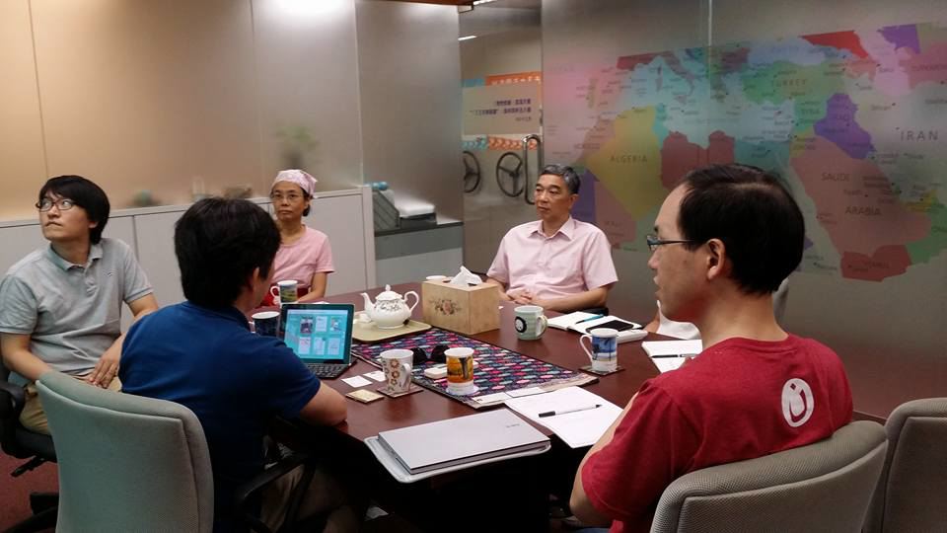
香港亞洲歸主協會 (Asian Outreach Hong Kong)
香港にて、五十周年を迎える宣教団体。
アジアへの宣教に従事、現在は日本人への宣教に重荷を持っています。

Slide 4
香港デイ（1月7日）
香港における宣教の働きを知る日。
香港のキリスト教の歴史探訪。
AO(Asian Outreach)主催の集会（晩）

Slide 5
宿泊場所 突破青年村 (Breakthrough Youth Village)

Slide 6
位置 － 沙田(Sha Tin)

Slide 7
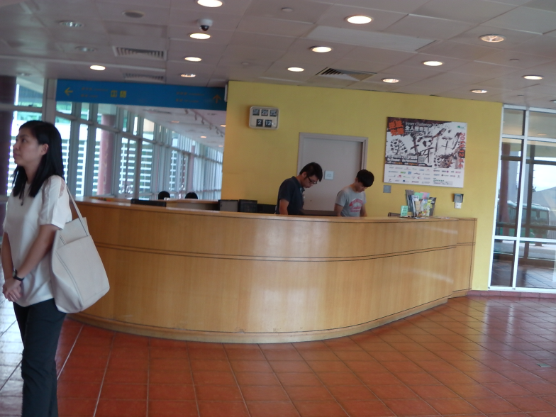
受付

Slide 8
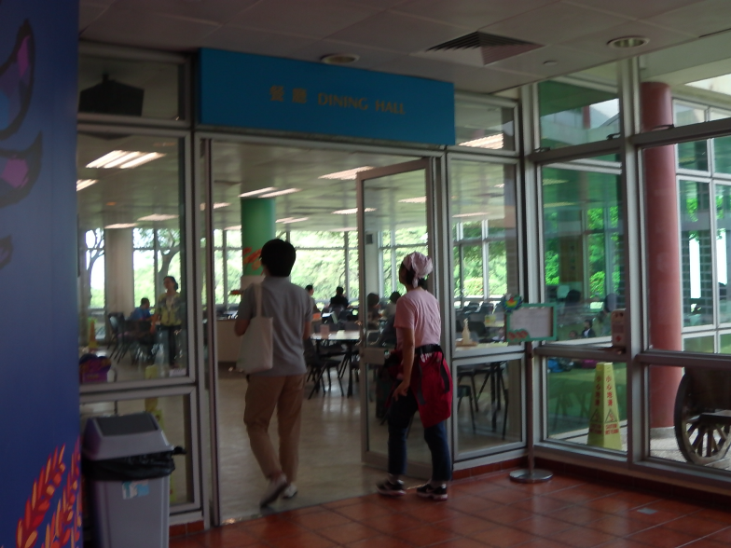
食堂入口

Slide 9
館内図

Slide 10
宿泊部屋

Slide 12
突破から眺める香港市街

Slide 13
活動室

Slide 14
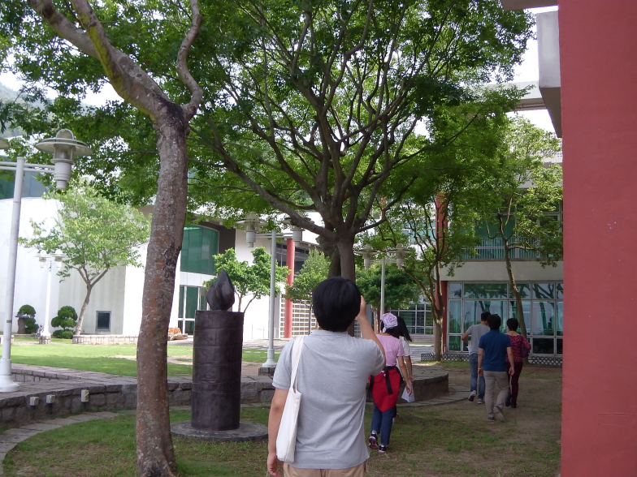
中庭

Slide 15
申込み
1000香港ドル（1万6千円）
1月5‐8日の宿泊
一日３食
その他諸費
担当の実行委員や主催教会の責任者に支払ってください。
締切り：11月10日まで（16日に送金）
航空券は各自購入してください。

Slide 16
大まかなスケジュール
 | 1月5日 | 1月6日 | 1月7日 | 1月8日
午前 |  | デボーション | デボーション | デボーション
 |  | 朝食 | 朝食 | 朝食
 |  | 礼拝 | 礼拝 | 証し
 |  | 昼食 | 昼食 | 開会礼拝
午後 |  | 講義 | 教会探訪 | 聖餐
 | 受付 | 分科会
 | 夕食 | 夕食 | 夕食
晩 | オリエンテーション | 礼拝 | AO集会
 | 開会礼拝 | 祈り

Slide 17
航空券（例）
香港エクスプレス
06:35羽田発-11:00香港着
18:15香港発-23:10羽田着
バニラエア
10:10成田発-14:40香港着
15:40香港発-20:45成田着
ジェットスター
08:40成田発-12:50香港着
14:05香港発-19:00成田着 ※
注：宿泊施設への前泊、後泊は可能ですが、変更不可です。

Slide 18
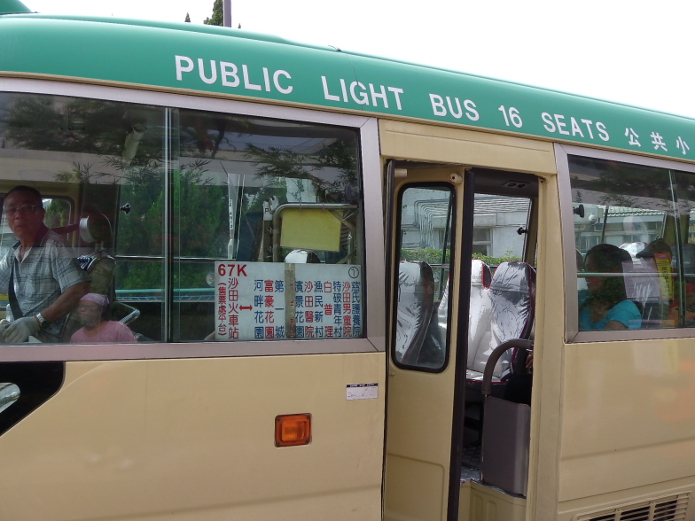
現地への行き方
バスを空港からチャーターします。（1月5日午後）
空港バスが、沙田(Sha Tin)行きのがあります(A41)。そこで乗り換え、バス(67K)に乗り突破まで。

